Slide 1
Maven高级（详解）

Slide 2
传统开发回顾
收集依赖构件到CLASSPATH
编写源代码、配置信息
Javac编译
单元测试
产品打包、发行
代码共享、储存，以及版本控制
经常遇到哪些问题？
严重依赖IDE？
Notes:
依赖包频繁更新
依赖包冲突
源代码、配置文件、资源文件、生产环境不需要的测试代码鱼龙混杂
编译级别和编译器类型(e.g:Sun JRE vs. IBM JRE)
项目经理如何检查单元测试覆盖率

Slide 3
主要内容
Maven介绍、安装、常用命令
Eclipse下Maven项目开发
坐标与依赖
多模型开发
常用插件和自动化部署
内部仓库使用
生成站点
Maven高级主题

Slide 4
Maven介绍
Maven是一个项目管理工具，它包含了一项目对象模型(Project Object Model)，一组标准集合，一个项目生命周期(Project Lifecycle)，一个依赖管理系统(Dependency Manangement System)，和用来运行定义在生命周期阶段中插件目标的逻辑。
Maven是面向技术层面，针对Java开发项目管理工具，它提供了构建工具所提供功能的超集，除了构建功能之外，Maven还可以管理项目结构、管理依赖关系、生成报告、生成Web站点、有助于团队成员之间的交流与协作。

Slide 5
开发者通过Maven管理项目从中受益:
指导开发：提供了Java项目的最佳开发实践，自由开发项目骨架而可自动生成项目结构。
自动编译：不仅仅只像Ant自动编译，还包括测试，打包，发布，文档生成，项目站点生成……
依赖管理：Maven可以方便地管理应用程序依赖，例如第三方依赖、模型依赖
无限扩展：插件模式可以无限增强Maven功能，例如通过Tomcat、Jetty插件可以自由控制其服务器。
持续集成：鼓励开发者积极提交代码，更早地发现程序错误，在并行开发中稳妥推进。
开发协作：更简单和谐的团队协作

Slide 6
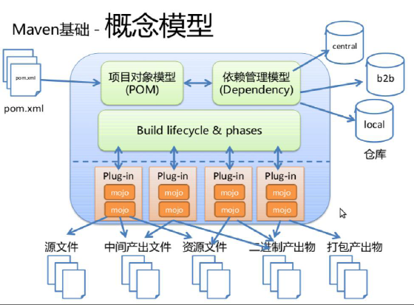

Slide 7
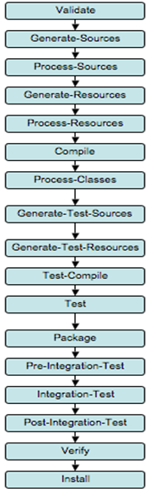
Maven监管项目生命周期
几个重要的过程：
compile：编译
test： 测试
package：打包
install：安装
deploy： 发布

Slide 8
Maven版本
Maven2完成了对Maven1的重写。重写的首要目的是要提供了强大的Java构建和包含API的项目，允许Maven被植入任何地方，尤其是高级别的产品如IDEs、质量工具、报告工具等这些。Maven2构建生命周期的概念正式化，其比Maven更易扩展；
Maven3在2.x基础上大幅提升性能。可以自动指定父版本，并行生成，更好的完整性报告、多语言生成、更好地支持M2Eclipse…
我们要使用Maven3

Slide 9
Maven安装
下载安装包
地址：http://maven.apache.org/download.html
当前版本为3.0
Windows系统下安装：
首先需要确认系统中装有JDK(版本1.4+)；
将压缩包解压到本地磁盘某目录中，该目录则称为安装目录。
例如 D:\opensource\apache-maven-3.0
目录结构：
bin Maven的运行脚本
boot Maven自己的类装载器
conf 该目录下包含了全局行为定制文件setting.xml
lib Maven运行时所需的类库
...

Slide 10
Maven安装
配置环境变量
M2_HOME=安装目录
在path变量中增加%M2_HOME%\bin
MAVEN_OPTS=-Xms NNNm –Xmx NNNm(非必要项，可防止内存溢出。其中NNN表示具体的内存数量)
检查安装正确性
在命令行提示符下执行：
mvn –v
能看到Maven和JDK的版本号为安装正确
小试Maven命令
mvn help:system
该命令将会下载help插件并运行它，且打印出Java系统属性和环境变量

Slide 11
Maven名词解释
Project：任何您想build的事物，Maven都可以认为它们是工程。这些工程被定义为工程对象模型(POM，Poject Object Model)。一个工程可以依赖其它的工程；一个工程也可以由多个子工程构成。
POM：POM(pom.xml)是Maven的核心文件，它是指示Maven如何工作的元数据文件，类似于Ant中的build.xml文件。POM文件位于每个工程的根目录中。
GroupId：groupId是一个工程的在全局中唯一的标识符，一般地，它就是工程名。groupId有利于使用一个完全的包名，将一个工程从其它有类似名称的工程里区别出来。
Artifact：artifact 是工程将要产生或需要使用的文件，它可以是jar文件，源文件，二进制文件，war文件，甚至是pom文件。每个artifact都由groupId和 artifactId组合的标识符唯一识别。需要被使用(依赖)的artifact都要放在仓库(见Repository)中，否则Maven无法找到 (识别)它们。
Dependency：为了能够build或运行，一个典型的Java工程会依赖其它的包。在Maven中，这些被依赖的包就被称为dependency。dependency一般是其它工程的artifact。
Plug-in：Maven是由插件组织的，它的每一个功能都是由插件提供的。插件提供goal(类似于Ant中的target)，并根据在POM中找到的元数据去完成工作。主要的Maven插件要是由Java写成的，但它也支持用Beanshell或Ant脚本写成的插件。
Repository：仓库。

Slide 12
setting.xml
$user.home/.m2/settings.xml
为用户范围的配置文件
$M2_HOME/conf/settings.xml
为全局范围的配置文件，修改后将影响本机所有用户的配置
建议：只修改用户级别的配置，既不影响其它用户，也不影响后期升级。
配置介绍
localRepository： 自定义本地库路径，默认在$user.home/.m2中
interactiveMode：
offline：是否每次编译都去查找远程中心库
pluginGroups：插件组，例如org.mortbay.jetty
proxies：通过代理访问外部库
servers：集成认证服务，例如集成Tomcat
mirrors：镜像库，可以指定内部中心库
profiles：个性配置，需要在Activation标签中激活
activeProfiles：表示激活的profile

Slide 13
Maven仓库
远程公用仓库
Maven内置了远程公用仓库：http://repo1.maven.org/maven2
这个公共仓库是由Maven自己维护，里面有大量的常用类库，并包含了世界上大部分流行的开源项目构件。目前是以java为主。
内部中心仓库
也称私有共享仓库(私服)。一般是由公司自己设立的，只为本公司内部共享使用。它既可以作为公司内部构件协作和存档，也可作为公用类库镜像缓存，减少在外部访问和下载的频率。
Nexus和Artifactory均可搭建仓库服务器。但后者支持LDAP认证，这样就可以将私有仓库的认证集成到公司已经有的LDAP认证服务器。
内部中心库又可以连接第三方库，例如Jboss中心库、Spring中心库，以随时获得最新版本的第三方构件。
Notes:
公用仓库较多：例如http://www.ibiblio.org、http://repository.jboss.org/maven2
LDAP：轻量目录访问协议，拥有用户属性权限数据库

Slide 14
Maven仓库
本地仓库
Maven会将工程中依赖的构件(Jar包)从远程下载到本机一个目录下管理，通常默认在$user.home/.m2/repository下。
自Maven2以后，构件的存储方式通常是groupId/artifactId/version/*.jar
修改本地库位置：在$M2_HOME/conf/setting.xml文件的<localRepository>元素中指定路径，例如：<localRepository>D:/my_repository</localRepository>
指定五八同城公司内部中心库：

Slide 15
Maven常用命令
检测Maven、JDK版本
mvn –v 或者 mvn -version
获取帮助选项
mvn –h 或者 mvn –help
显示详细错误信息
mvn –e
创建Java项目
mvn archetype:create
-DgroupId=${groupId}
-DartifactId=${artifactId}
示例：
mvn archetype:create
-DgroupId=com.howsun
-DartifactId=myApp
-Dversion=0.1
Notes:
-D 表示参数

Slide 16
创建Web项目
mvn archetype:create
-DgroupId=${packageName}
-DartifactId=${webappName}
-DarchetypeArtifactId=maven-archetype-webapp
创建其它项目(例如SSH、JPA、JSF、Seam…)
mvn archetype:generate
然后根据提示选择项目骨架、groupid、artifactid、版本号…
Maven3已有上百个项目骨架
转换成Eclipse工程
mvn eclipse:eclipse
mvn eclipse:clean //清除Eclipse设置信息
转换成idea项目：
mvn idea:idea
Notes:
创建WEB工程示例：mvn archetype:create -DgroupId=com.howsun -DartifactId=myWebApp -DarchetypeArtifactId=maven-archetype-webapp -Dversion=0.0.1

Slide 17
编译
mvn compile
编译测试代码
mvn test-compile
产生Site：
mvn site
测试
mvn test //运行测试
mvn test -Dtest=${类名} //单独运行测试类
清除
mvn clean //将清除原来编译的结果
打包
mvn package
mvn package –Dmaven.test.skip=true //打包时不执行测试
发布
mvn install //将项目打包成构件安装到本地仓库
mvn deploy //发布到本地仓库或服务器(例如Tomcat、Jboss)

Slide 18
手动添加构件到仓库
mvn install:install-file -Dfile=${jar包文件位置} -DgroupId=${groupId} -DartifactId=${artifactId} -Dversion=${版本号} -Dpackaging=jar -DgeneratePom=${是否同时创建pom文件}
复制依赖构件到相应目录
mvn dependency:copy-dependencies -DoutputDirectory=${目标目录} -DexcludeScope=${scope} -Dsilent=true
示例：
mvn dependency:copy-dependencies
-DoutputDirectory=WebRoot/WEB-INF/lib
-Dsilent=true
-DincludeScope=runtime
显示一个插件的详细信息(configuration, goals等):
mvn help:describe -Dplugin=pluginName -Ddetail

Slide 19
pom.xml
是Maven项目的核心配置文件，位于每个工程的根目录，指示Maven工作的元数据文件。
节点介绍
<project > ：文件的根节点 .
<modelversion > ： pom.xml使用的对象模型版本 .
<groupId > ：创建项目的组织或团体的唯一 Id.
<artifactId > ：项目的唯一 Id, 可视为项目名 .
<packaging > ：打包类型，一般有JAR,WAR,EAR 等
<version > ：产品的版本号 .
<name > ：项目的显示名，常用于 Maven 生成的文档。
<url > ：组织的站点，常用于 Maven 生成的文档。
<description > ：项目描述，常用于 Maven 生成的文档。

Slide 20
pom.xml
<dependencies>：构件依赖
<parent>：模型继承
<dependencyManagement>：依赖管理
<reporting>：创建报告
<build>：构建
<repositories>：引用第三方仓库
<licenses>：许可

Slide 21
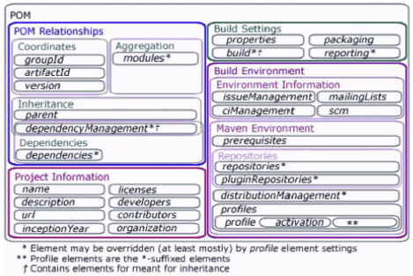
POM全景图

Slide 22
Eclipse中使用Maven
为Eclipse提供JDK支持
Eclipse是运行在JRE之上，但Maven需要JDK的一些支持，需要指定JDK，在Eclipse安装目录中的eclipse.ini文件中增加：
-vm
${%JAVA_HOME%\bin\javaw.exe}
安装M2Eclipse插件
Help -> InstallNewSoftware -> Work with -> Add
核心组件：
Name：m2e
Location：http://m2eclipse.sonatype.org/sites/m2e
扩展组件：
Name： m2e-extras
Location：http://m2eclipse.sonatype.org/sites/m2e-extras

Slide 23
M2Eclipse扩展组件介绍
Maven SCM handler for Subclipse：该组件能帮助我们直接从Subversion服务器签出Maven项目(须先安装Subclipse)
Maven SCM handler for Team/CVS：该组件能帮助我们直接从CVS服务器签出Maven项目
Maven SCM Integration：Eclipse环境中Maven与SCM集成核心的模块
Maven issue tracking configurator for Mylyn：帮助我们使用POM中的缺陷跟踪系统信息连接Mylyn至服务器
Maven Integration for WTP：WTP是Eclipse的Web工具平台，可以很方便地编辑JSP、HTML、Javascript、CSS…。该模块可以让Eclipse自动读取POM信息并配置WTP项目
M2eclipse Extensions Development Support：用来支持扩展m2eclipse
Project Configurators for commonly used maven plugins：一个临时的组件，用来支持一些Maven插件与Eclipse的集成。
红色的建议安装，安装之前需要确认Eclipse已经安装了其主插件，见下页…

Slide 24
Eclipse常用插件安装
Mylyn //集成任务管理和上下文管理
Name:Mylyn for Eclipse 3.4 and 3.5
Location:http://download.eclipse.org/tools/mylyn/update/e3.4/
aspectJ //切面编程插件
Name:aspectJ
Location:http://download.eclipse.org/tools/ajdt/35/update
Subclipse //SVN版本控制器客户端
Name:Subclipse 1.6.x Update Site
Location:http://subclipse.tigris.org/update_1.6.x
WTP //Web 工具平台
Name:The Eclipse Web Tools Platform (WTP) Project update site
Location:http://download.eclipse.org/webtools/updates
EPP //负责创建Eclipse下载软件包
Name:EPP Packages Repository
Location:http://download.eclipse.org/technology/epp/packages/galileo

Slide 25
替换Eclipse内置的Maven
强烈建议统一本地Maven程序
Window->Perferences->Maven->Installations->Add
指定到M2_HOME目录

Slide 26
在Eclipse中创建Maven项目
File->new->other->Maven->Maven Object
Next
勾上Create a simple project
这样可以跳过项目骨架选择
Next
填写GroupId和Artifact Id
Finish

Slide 27
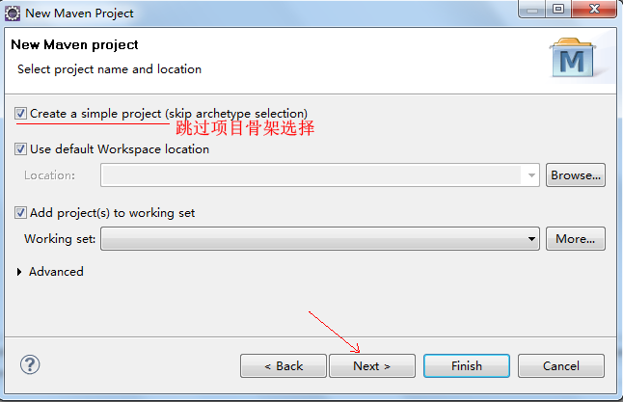

Slide 28
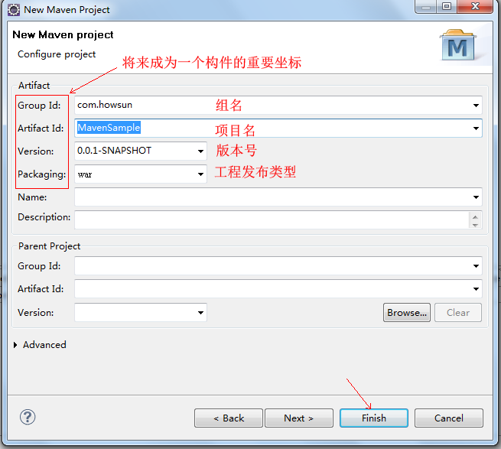

Slide 29
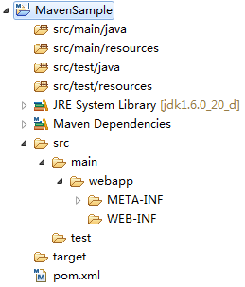
在Eclipse中创建Maven项目
完成后的工程示例
见右图
做好工程准备工作：
修改项目的编码为UTF-8
修改编译级别在1.5+
指定自己的JRE系统库

Slide 30
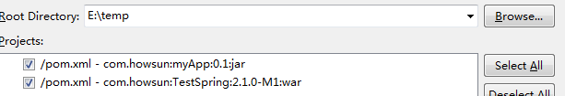
在Eclipse中导入Maven项目
File->Import->Maven->Existing Maven Projects->Next->指定路径
也可以将非Eclipse工程转换成该标准工程
进入项目，即pom.xml当前目录，执行命令：
mvn eclipse:eclipse
然后在Eclipse中：File->Import->General->Existing Projects into Workspace->Next
指定路径
将Projects出现的项目勾上并点击完成

Slide 31
坐标
一个Java构件的五大坐标元素：
groupId：组ID
artifactId：实际项目的ID
version：版本
package：包类型，如JAR、EAR、POM…
classifier：分类，如二进制包，源、文档
通过这种规则就可以定位到世界上任何一个构件

Slide 32
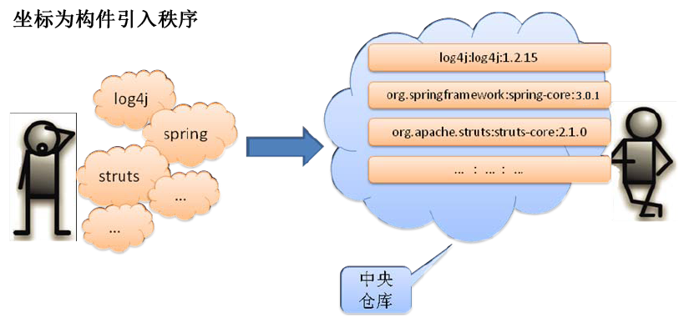

Slide 33
依赖
依赖配置
<dependency>
<groupId>……</groupId>
<artifactId>……</artifactId>
<version>……</version>
<classifier>……</classifier>
<scope>……</scope>
<type>……</type>
<systemPath>……</systemPath>
<optional>……</optional>
<exclusions></exclusions>
</dependency>

Slide 34
依赖配置详细介绍
groupId、artifactId、version是依赖的基本坐标，缺一不可，其它两个坐标元素不指定时将采用默认值
type：依赖的类型，
对应坐标packaging，默认为jar
optional：标记依赖是否可选
A->B->C，那么当A依赖于C时就可以设为可选。
exclusions：排除传递依赖

Slide 35
依赖配置详细介绍
scope：依赖范围
compile:编译范围,默认scope,在classpath中存在
provided:已提供范围,比如容器提供Servlet API
runtime:运行时范围,编译不需要,接口与实现分离
test:测试范围,单元测试环境需要
system:系统范围,自定义构件，指定systemPath
import：导入依赖

Slide 36
依赖范围与ClassPath关系
依赖范围 | 对于编译classpath 有效 | 对于测试classpath 有效 | 对于运行时classpath 有效 | 例子
compile | Y | Y | Y | spring-core
test | - | Y | - | Junit
provided | Y | Y | - | servlet-api
runtime | - | Y | Y | JDBC驱动
system | Y | Y | - | 本地的，Maven仓库之外的类库
import导入依赖不会对表中三种classpath起作用

Slide 37

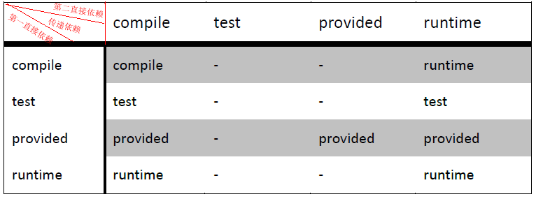
传递性依赖
传递依赖关系表

Slide 38
依赖调解
A->B->C->D->X(1.6)
A->D-X(2.0)
X是A的传递依赖
调解原则：
第一原则：路径近者优先原则
x2.0传递给A最近
第二原则：第一声明者优先原则
当路径相等时，则由POM声明的依赖顺序决定

Slide 39
依赖优化
排除依赖
归类依赖
<properties>
<project.build.sourceEncoding>UTF-8</project.build.sourceEncoding>
<org.springframework.version>3.0.5.RELEASE</org.springframework.version>
<org.slf4j.version>1.6.1</org.slf4j.version>
</properties>
在后面的依赖中只需指明version的引用
<version>${org.slf4j.version}</version>
优化依赖
mvn dependency:list //打印出依赖列表
mvn dependency:tree //打印出依赖树
mvn dependency:analyze//分析当前依赖
通过这些工具进行分析后适当优化

Slide 40
多模型开发：继承
通过子项目来继承，可以共享父项目定义的所有的值。比如自定义构建信息，版本仲裁。
特点：
1. 单亲父节点
2. 从叶节点往上定义的
3. 允许覆盖
<parent>
<groupId>...</groupId>
<artifactId>...</artifactId>
<relativePath>...</relativePath>
<version>...</version>
</parent>

Slide 41
多模型开发：组合
组合：定义一组构建模块的聚集
特点：
1. 组合可以独立于继承
2. 上层节点进行组合定义
<name>myproject-all</name>
<modules>
<module>myproject-dao</module>
<module>myproject-biz</module>
<module>myproject-mvc</module>
</modules>

Slide 42
在POM中使用第三方仓库
<repositories>
<repository>
……
</repository>
</repositories>
例如：
<repository>
<id>org.hibernate</id>
<url>http://repository.jboss.org/maven2</url>
</repository>
<repository>
<id>maven2-repository.dev.java.net</id>
<name>Java.net Repository for Maven 2</name>
<url>https://maven2-repository.dev.java.net/nonav/repository</url>
<layout>default</layout>
</repository>
第三方仓库会提供配置信息，详情参考第三方的仓库使用说明

Slide 43
构建配置
<build>
<finalName>最终名</finalName>
<plugins>
<plugin>
<!--Maven一切的构建工作都是居于插件执行的，常用默认的插件有：编译、打包、安装-->
</plugin>
</plugins>
</build>
PS:一般构建时加上必要的插件就可以，不需要更多的配置，因为它有内部约定。如果需要改变配置，例如源代码文件夹、编译打包结果文件夹等等，都是可以改变的。

Slide 44
常用插件
Maven编译插件
<plugin>
<groupId>org.apache.maven.plugins</groupId>
<artifactId>maven-compiler-plugin</artifactId>
<configuration>
<source>1.6</source>
<target>1.6</target>
<encoding>UTF-8</encoding>
</configuration>
</plugin>
命令：
mvn compile
PS:该插件是默认插件，如果没有配置，Maven将以1.3级别来编译

Slide 45
JAR包生成插件
<plugin>
<groupId>org.apache.maven.plugins</groupId>
<artifactId>maven-jar-plugin</artifactId>
<configuration>
<archive>
<manifest>
<mainClass><!—入口程序-->
org.sonatype.mavenbook.weather.Main
</mainClass>
<addClasspath>true</addClasspath>
</manifest>
</archive>
</configuration>
</plugin>
命令：
mvn jar:jar
PS：默认插件，如果需要更多的配置(例如jar档案说明信息、选择性打包等等)，可以查看官方文档
http://maven.apache.org/plugins/maven-jar-plugin/

Slide 46
测试插件
<plugin>
<groupId>org.apache.maven.plugins</groupId>
<artifactId>maven-surefire-plugin</artifactId>
<configuration>
<testFailureIgnore>true</testFailureIgnore>
</configuration>
</plugin>
作用：
可以跳过测试
当测试失败仍然执行
PS：默认插件，也可以命令后面加上参数来替代配置：
-Dmaven.test.skip=true

Slide 47
Tomcat插件
<plugin>
<groupId>org.codehaus.mojo</groupId>
<artifactId>tomcat-maven-plugin</artifactId>
<configuration>
……
<!—默认使用8080端口，Context Path为build标签中finalName指定的名称，若没指定，则为artifactId的值，更多配置见下面-->
</configuration>
</plugin>
命令：
mvn tomcat:run

Slide 48
Tomcat插件常用配置
<configuration>
<!—可选，context路径-->
<path>/</path>
<!—可选，指定端口-->
<port>8080</port>
<!—可选，指定自已的server.xml文件-->
<serverXml></srverXml>
<!—可选，指定自已的context.xml文件-->
<contextFile></contextFile>
<!—可选，改变(自定义)tomcat配置文件目录-->
<configurationDir></configurationDir>
<!—可选，携带一些系统变量，例如jvm参数,是map类型-->
<systemProperties></systemProperties>
<!—可选，指定web.xml文件，默认在WEB-INF/下-->
<tomcatWebXml></tomcatWebXml>
<!—可选，指定URI编码类型-->
<uriEncoding>UTF-8</uriEncoding>//uri编码
</configuration>
PS:这些配置适合在Eclipse中通过Maven启动Tomcat来测试自己的Web项目，如果要完全控制Tomcat，并自动将项目发布到Tomcat中，则还需要添加<server>标签，并在setting.xml中添加Tomcat管理员账号，详情见官方说明：
http://mojo.codehaus.org/tomcat-maven-plugin/

Slide 49
Jetty插件
<plugin>
<groupId>org.mortbay.jetty</groupId>
<artifactId>jetty-maven-plugin</artifactId>
<configuration>
<!-- 每隔一段时间扫描项目是否更新 -->
<scanIntervalSeconds>0</scanIntervalSeconds>
<connectors>
<connector implementation="org.eclipse.jetty.
server.nio.SelectChannelConnector">
<port>80</port><!--端口-->
<maxIdleTime>60000</maxIdleTime>
</connector>
</connectors>
<webAppConfig>
<contextPath>/</contextPath>
</webAppConfig>
</configuration>
</plugin>
插件命令：
mvn jetty:run

Slide 50
自动化部署
  CARGO ——自动化部署利器，使Maven如虎添翼
  自动化部署：
  非官方插件，它可以向Tomcat、Jetty、Resin、JBoss、Glassfish、WebLogic等容器中部署项目。功能非常强大
  官方网址：
  http://cargo.codehaus.org/
  以自动化部署到Tomcat为例：
  见下页

Slide 51
自动化部署——Tomcat
  向远程Tomcat部署Web项目
  <plugin>
  <groupId>org.codehaus.cargo</groupId>
  <artifactId>cargo-maven2-plugin</artifactId>
  <configuration>
  <container>
  <containerId>tomcat6x</containerId>
  <type>remote</type>
  </container>
  <configuration>
  <type>runtime</type>
  <properties>
  <cargo.remote.username>Tomcat账号</cargo.remote.username>
  <cargo.remote.password>密码</cargo.remote.password>
  <cargo.tomcat.manager.url>
  http://localhost/manager
  </cargo.tomcat.manager.url>
  </properties>
  </configuration>
  </configuration>
  </plugin>
  命令：cargo:deploy

Slide 52
自动化部署——嵌入式Tomcat
  嵌入式Tomcat部署Web项目：将Tomcat中间件嵌入到自己的Web工程中。
  <plugin>
  <groupId>org.codehaus.cargo</groupId>
  <artifactId>cargo-maven2-plugin</artifactId>
  <configuration>
  <container>
  <containerId>tomcat6x</containerId>
  <home>${CATALINA_HOME}</home>
  </container>
  <configuration>
  <type>standalone</type>
  <home>
  ${project.build.directory}/tomcat6x</home>
  </configuration>
  </configuration>
  </plugin>
  命令：
  cargo:start

Slide 53
Maven插件总结
  Maven一切行为都是居于插件完成的
  artifactId以xxx-maven-plugin形式的是Maven官方插件，一般可以默认使用(不需要配置)
  Apache提供的Maven插件列表：
  http://maven.apache.org/plugins/index.html
  Codehaus提供的Maven插件列表：
  http://mojo.codehaus.org/plugins.html
  可以开发自己的插件项目，使得Maven功能无限扩展

Slide 54
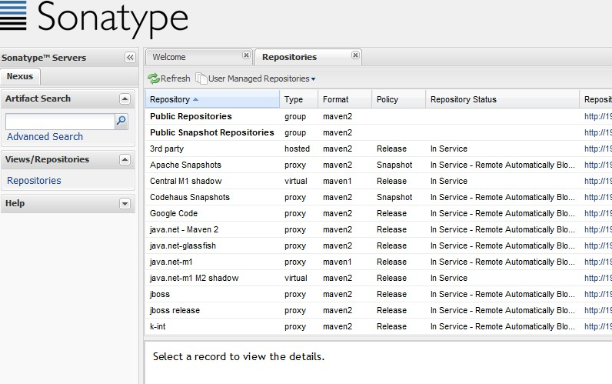
公司内部仓库使用
  内部仓库搭建：
  推荐Nexus作内部仓库服务器，有关Nexus获取和安装，请见官方网站：http://nexus.sonatype.org/
  界面

Slide 55
公司内部仓库使用(续)
  在setting.xml中添加nexus服务器账号。如何在Nexus服务器创建账号请参考官方说明
  <servers>
  <server><!—正式发行仓库账号-->
  <id>releases</id>
  <username>用户名</username>
  <password>密码</password>
  </server>
  <server><!—快照版发行仓库账号-->
  <id>Snapshots</id>
  <username>用户名</username>
  <password>密码</password>
  </server>
  </servers>

Slide 56
公司内部仓库使用(续)
  将项目发行到公司内部仓库。在pom.xml中添加：
  <distributionManagement>
  <repository>
  <id>releases</id><!—此处ID以上页server中的一致-->
  <name>Internal Releases</name>
  <url>releases仓库地址</url>
  </repository>
  <snapshotRepository>
  <id>Snapshots</id><!—此处ID以上页server中的一致-->
  <name>Internal Snapshots</name>
  <url>snapshots仓库地址</url>
  </snapshotRepository>
  </distributionManagement>
  命令：
  mvn deploy

Slide 57
公司内部仓库使用(续)
  将内部仓库设成镜像仓库：
  内部仓库并非远程中心仓库，然后用它来镜像远程仓库，能大大加快下载效率，降低远程的仓库中心的负载
  <mirrors>
  <mirror>
  <id>nexus</id>
  <mirrorOf>*</mirrorOf>
  <url>内部公共仓库地址</url>
  </mirror>
  <mirror>
  <id>nexus-public-snapshots</id>
  <mirrorOf>public-snapshots</mirrorOf>
  <url>内部快照仓库地址</url>
  </mirror>
  </mirrors>

Slide 58
公司内部仓库使用(续)
  将远程仓库地址覆盖到公司内部(镜像)仓库：
  <profiles>
  <profile>
  <id>development</id>
  <repositories>
  <repository>
  <id>central</id>
  <url>http://central</url>
  <releases><enabled>true</enabled></releases>
  <snapshots><enabled>true</enabled></snapshots>
  </repository>
  </repositories>
  <pluginRepositories>
  <pluginRepository>
  <id>central</id>
  <url>http://central</url>
  <releases><enabled>true</enabled></releases>
  <snapshots><enabled>true</enabled></snapshots>
  </pluginRepository>
  </pluginRepositories>
  </profile>
  <profile>
  <id>public-snapshots</id>
  <repositories>
  <repository>
  <id>public-snapshots</id>
  <url>http://public-snapshots</url>
  <releases><enabled>false</enabled></releases>
  <snapshots><enabled>true</enabled></snapshots>
  </repository>
  </repositories>
  <pluginRepositories>
  <pluginRepository>
  <id>public-snapshots</id>
  <url>http://public-snapshots</url>
  <releases><enabled>false</enabled></releases>
  <snapshots><enabled>true</enabled></snapshots>
  </pluginRepository>
  </pluginRepositories>
  </profile>
  </profiles>

Slide 59
公司内部仓库使用(续)
  激活配置：
  <activeProfiles>
  <activeProfile>development</activeProfile>
  <activeProfile>public-snapshots</activeProfile>
  </activeProfiles>
  PS：内部仓库的优点：
  为内部提供安全的、团队易于协作开发的管理方案
  加速Maven构建
  提高稳定性，增强控制
  可以部署第三方构件
  节省外网带宽，降低远程中心仓库负载

Slide 60
公司内部仓库使用总结
  重点1：向内部仓库发布构件
  使用deploy命令分发，但确保服务器地址和认证信息(账号和密码)。即pom.xml中配置< distributionManagement>标签，setting.xml配置<server>标签
  如果要发布第三方构件，可以进入Nexus服务器管理界面添加，也可以使用命令，具体参考官方文档。
  重点2：设置镜像，使得内部开发人员只一个出入口
  在setting.xml中配置<mirrors>、<profile>、 <activeProfiles>标签
  镜像设置后，可在Eclipse的Maven Repositories窗口中管理本地仓库、镜像库的索引。

Slide 61
项目打包生命周期
  JAR：将class压缩成JAR包
  POM：构件为自己本身
  Maven Plugin：Maven插件，如Jetty插件
  EJB：企业级JavaBean，支持EJB2、EJB3
  WAR：Web工程包
  EAR：JavaEE结构体
  其它(RAR，SAR，SWF…)：理论上只要有插件支持即可

Slide 62
项目通用生命周期
process-resources
复制并处理资源文件，至目标目录，准备打包。
compile
编译项目的源代码。
process-test-resources
复制并处理资源文件，至目标测试目录。
test-compile
编译测试源代码。
test
使用合适的单元测试框架运行测试。这些测试代码不会被打包或部署。
install
将包安装至本地仓库，以让其它项目依赖。
deploy
将最终的包复制到远程的仓库，以让其它开发人员与项目共享。

Slide 63
生成站点
项目信息
组织信息
团队信息
各种报表

Slide 64

Maven开发最佳实践
现场动手

Slide 65
Maven高级主题
仓库管理
骨架生成
插件开发
SCM集成
持续构建

